Slide 1

МИТОЗ

Slide 2
Митоз деген не?
Митоз - бұл бір ата-аналық жасушаның екі бірдей еншілес жасушаны жасау үшін бөліну процесі.

Slide 3
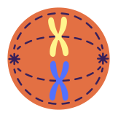
Біржасушалы организмдер жыныссыз жолмен көбею үшін митозға түседі.
Көпжасушалы организмдер өсу және ескі жасушаларды қалпына келтіру үшін жаңа жасушалар жасау үшін митоздан өтеді.

Slide 4
МИТОЗ КЕЗЕҢДЕРІН ҚАРАП КӨРЕЙІК

Slide 5

ИНТЕРФАЗА
Жасуша көлемі ұлғаяды және жасушаның бөлінуіне дайындалу үшін ДНҚ-ны көбейтеді.
Бұл кезең митоз басталғанға дейін болады.

Slide 6
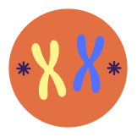
ПРОФАЗА
Хромосомалар (генетикалық материал) конденсацияланады (тығыз оралады) және ядрошық жоғалады.

Slide 7
МЕТАФАЗА
Хромосомалар жасушаның ортасында тураланады және бөліну үшін микротүтікшелерге бекітіледі.

Slide 8
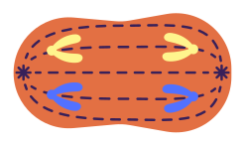
АНАФАЗА
Хроматидтер бөлініп, жасушаның қарама-қарсы ұштарына ауысады.
Бұл кезең бөлінгеннен кейін әрбір жасушада бірдей хромосомалардың болуын қамтамасыз етеді.

Slide 9

ТЕЛОФАЗА
Әрбір хромосома жиынтығының айналасында екі жаңа ядро ​​пайда болады.
Хромосомалар деконденсацияланып, жасушалар бір-бірінен бөліне бастайды.

Slide 10

CYTOKINESIS
The cytoplasm of the parent cell splits to form two identical daughter cells.

Slide 11
THE WHOLE PROCESS
INTERPHASE
PROPHASE
METAPHASE
ANAPHASE
TELOPHASE
CYTOKINESIS

